Slide 1


Slide 2



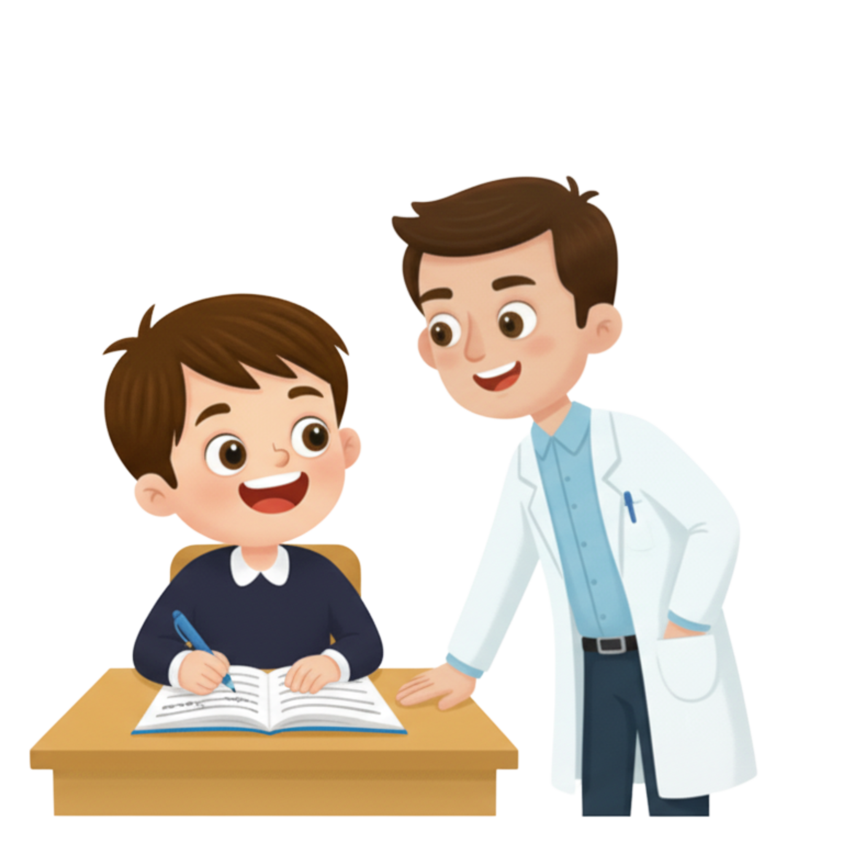


تعيين تلميذ(ة) للإجابة.
توجيهات و شرح التعليمات.
عرض فيديو.
المرور بين الصفوف للمساعدة
و تصحيح الإنجازات.
عمل في ثنائيات.
نهاية الشريط، المرور إلى الشريحة الموالية.

Slide 3

تنظيم حصص الأسبوع
اليوم 4 -
اليوم1 -
أنشطة اعتيادية (10د).
ورشة القراءة: استثمار النص 50د.
إملاء (25د).
أنشطة اعتيادية (10د).
معجم (25د).
ورشة الاستماع والتحدث (30د).
الكلمات البصرية+ القراءة المشتركة(20د) .
اليوم 5 -
اليوم 2 -
أنشطة اعتيادية (10د)
ورشة القراءة (40د)
التعبير الكتابي (35د)
أنشطة اعتيادية (10د).
ورشة الاستماع والتحدث 30د).
ورشة القراءة (45د).
اليوم 6 -
اليوم 3 -
أنشطة اعتيادية (10د)
ورشة القراءة: الطلاقة و الفهم (30د)
استماع و تحدث: توليف (15د)
التعبير الكتابي: (30د)
أنشطة اعتيادية (10د).
ورشة الاستماع والتحدث (30د).
ورشة القراءة (45د).
Révision
Lecture offerte

Slide 4







هيكلة حصة اليوم
- 01 النشاط الاعتيادي
طلاقة.
- 02 الاستماع والتحدث
ما الأجمل؟: توظيف الفعل الكلام «أصف» وتشخيص الحكاية.
- 03قراءة
رحلة لا تنسى ج2:
التوقع والتحقق.
القراءات الفردية.
الفهم العام.

Slide 5

عند نهاية الحصة
على الأقل % 80 من المتعلمين سيكونون قادرين على:
توظيف الفعل الكلامي « أصف» و تشخيص مقاطع من الحكاية؛
توقع مضمون النص «رحلة لا تنسى ج 2» والتحقق منه، قراءة بطلاقة وبشكل معبر.
الفهم العام من خلال الإجابة عن أسئلة الفهم العام.

Slide 6


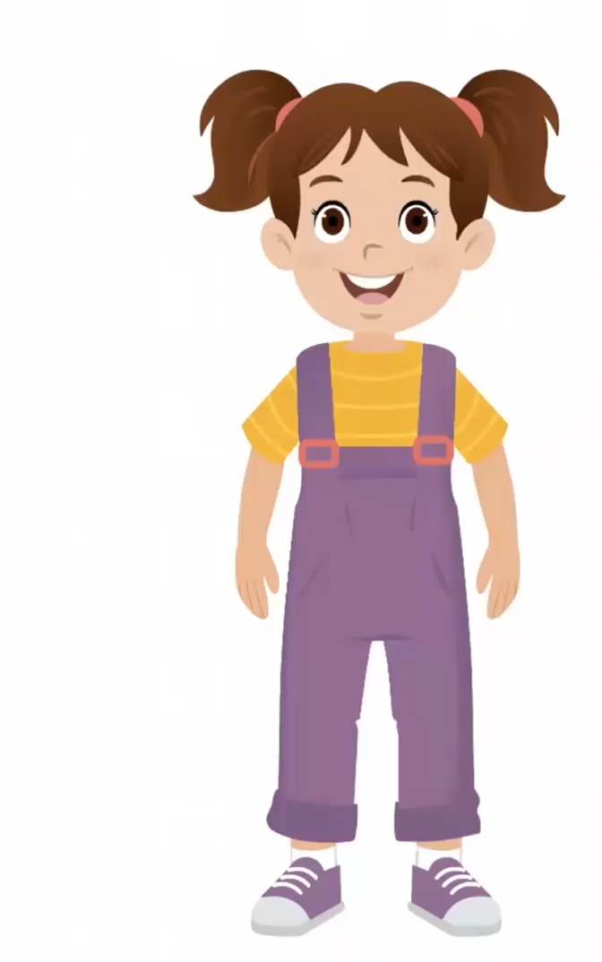
مرحبا بكم. سننطلق في حصة اللغة العربية .
اختــتام الحــصة
قراءة
استـماع وتحدث
افتتاح الحصة

Slide 7
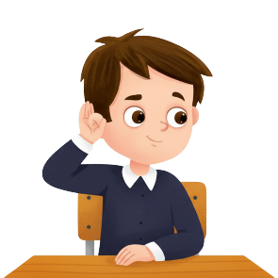


قبل أن نبدأ حصة اليوم نتذكر شروط الحصول على نجمة التميز.
اختــتام الحــصة
قراءة
استماع وتحدث
افتتاح الحصة
أُنْصِتُ وأَنْتَبِهُ جَيِّداً لِلدَّرْسِ.
أُشارِكُ دونَ ٱلْخَوْفِ مِنَ ٱلْخَطَأِ.
دونَ أَنْ أَقِفَ، أَرْفَعُ أُصْبُعي لِلْإجابَةِ.

Slide 8

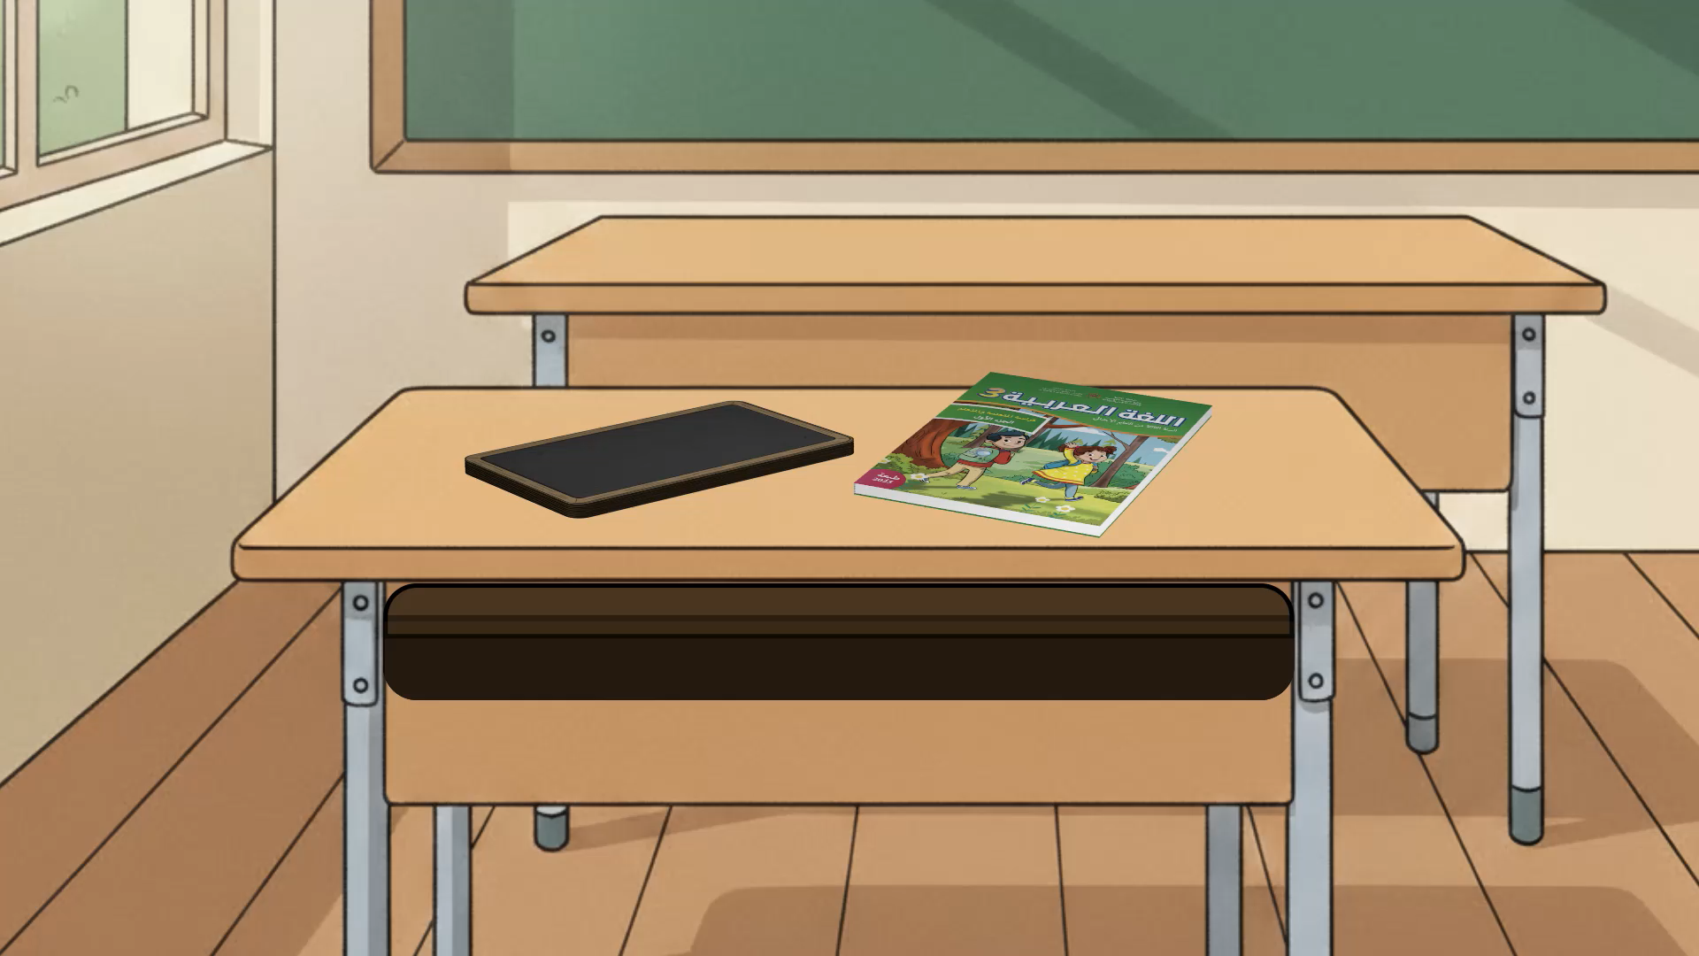
ضعوا اللوحة والكراسة في القمطر.
اختــتام الحــصة
قراءة
استـماع وتحدث
افتتاح الحصة

Slide 9

افتتاح الحصة
افتتاح الحصة
طلاقة

Slide 10
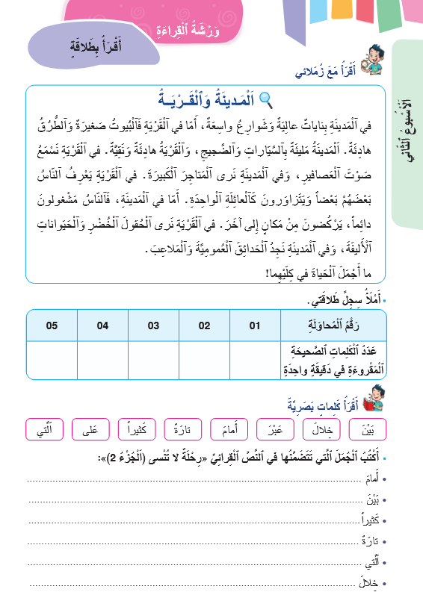

نبدأ بالواجب المنزلي. سأعين من يقرأ جمله. نبدأ بالكلمة "أمام". بالنسبة للنص، يدعو التلاميذ لمواصلة التدرب في المنزل لبلوغ درجة الطلاقة.
اختــتام الحــصة
قراءة
استـماع وتحدث
افتتاح الحصة

Slide 11
نواصل التدرب على قراءة فقرة بدقة وسرعة. نتذكر شروط القراءة بطلاقة.
اختــتام الحــصة
قراءة
استـماع وتحدث
افتتاح الحصة
أَنْطِقُ ٱلْكَلِماتِ بِشَكْلٍ صَحيحٍ؛
أَسْتَرْسِلُ بِوَصْلِ ٱلْكَلِماتِ بَعْضها بِبَعْضٍ؛
لا أَنْطِقُ هَمْزَةَ ٱلْوَصْلِ وَسَطَ ٱلْكَلامِ؛
أَلْتَزِمُ ٱلْوَقْفَ عِنْدَ عَلاماتِ ٱلتَّرْقيمِ.
أَقْرَأُ بِشَكْلٍ مُعَبِّرٍ.

Slide 12
نواصل التدرب على قراءة فقرة بدقة وسرعة. سأقرأ ــــ تابعوا جيدا .
اختــتام الحــصة
قراءة
استـماع وتحدث
افتتاح الحصة
اَلْمَغْرِبُ بَلَدٌ فَريدٌ. يَنْبَهِرُ زائِرُهُ بِتَنَوُّعِ مَناطِقِهِ حَيْثُ يَرى فيهِ ٱلْجِبالَ ٱلْمَهيبَةَ ٱلَّتي تَكْسوها ٱلثُّلوجُ في ٱلشِّتاءِ، وَٱلصَّحاري ٱلْفَسيحَةَ ٱلَّتي تَلْمَعُ رِمالُها تَحْتَ ٱلشَّمْسِ. في كُلِّ مَكانٍ بِٱلْمَغْرِبِ، يَسْتَقْبِلُ ٱلنّاسُ ٱلزّائِرينَ بِٱلْبَشاشَةِ وَٱلْحَفاوَةِ، وَيُعامِلونَ ٱلضَّيْفَ كَما لَوْ كانَ فَرْداً مِنَ ٱلْعائِلَةِ. حَقّاً، اَلْمَغْرِبُ بَلَدٌ شامِخٌ بِأَخْلاقِ أَهْلِهِ ٱلنَّبيلَةِ وَجَمالِ ٱلطَّبيعَةِ.

Slide 13

الآن سنمر لتحدي الطلاقة. سأسحب 5أسماء.
اختــتام الحــصة
قراءة
استـماع وتحدث
افتتاح الحصة
تَحَدّي ٱلطَّلاقَةِ

Slide 14
أنادي على التلميذ الأول: .................... (تناقش الأخطاء بعد كل قراءة وتوضح كيفية تجاوزها).
اختــتام الحــصة
قراءة
استـماع وتحدث
افتتاح الحصة
اَلْمَغْرِبُ بَلَدٌ فَريدٌ. يَنْبَهِرُ زائِرُهُ بِتَنَوُّعِ مَناطِقِهِ حَيْثُ يَرى فيهِ ٱلْجِبالَ ٱلْمَهيبَةَ ٱلَّتي تَكْسوها ٱلثُّلوجُ في ٱلشِّتاءِ، وَٱلصَّحاري ٱلْفَسيحَةَ ٱلَّتي تَلْمَعُ رِمالُها تَحْتَ ٱلشَّمْسِ. في كُلِّ مَكانٍ بِٱلْمَغْرِبِ، يَسْتَقْبِلُ ٱلنّاسُ ٱلزّائِرينَ بِٱلْبَشاشَةِ وَٱلْحَفاوَةِ، وَيُعامِلونَ ٱلضَّيْفَ كَما لَوْ كانَ فَرْداً مِنَ ٱلْعائِلَةِ. حَقّاً، اَلْمَغْرِبُ بَلَدٌ شامِخٌ بِأَخْلاقِ أَهْلِهِ ٱلنَّبيلَةِ وَجَمالِ ٱلطَّبيعَةِ.

Slide 15
من يجيب عن السؤال التالي؟ (20 ثانية للتفكير) بم عرفتم ذلك؟
اختــتام الحــصة
قراءة
استـماع وتحدث
افتتاح الحصة
اَلْكاتِبُ في ٱلْفِقْرَةِ:
يَصِفُ ٱلْمَغْرِبَ؛
يَتَحَدَّثُ عَنْ زِيارَتِهِ لِلْمَغْرِبِ؛
يَنْصَحُ مَنْ يَزورُ ٱلْمَغْرِبَ؛
يَحْكي قِصَّةً عَنِ ٱلْمَغْرِبِ.

Slide 16
من يقرأ الجواب؟
اختــتام الحــصة
قراءة
استـماع وتحدث
افتتاح الحصة
اَلْكاتِبُ في ٱلْفِقْرَةِ:
يَصِفُ ٱلْمَغْرِبَ؛
يَتَحَدَّثُ عَنْ زِيارَتِهِ لِلْمَغْرِبِ؛
يَنْصَحُ مَنْ يَزورُ ٱلْمَغْرِبَ؛
يَحْكي قِصَّةً عَنِ ٱلْمَغْرِبِ.

Slide 17
أبطال الطلاقة اليوم هم ...........................................................................
اختــتام الحــصة
قراءة
استـماع وتحدث
افتتاح الحصة
تَحَدّي ٱلطَّلاقَةِ

Slide 18
استماع وتحدث
استماع وتحدث
ما الأجمل؟: توظيف الفعل الكلامي «أصف» وتشخيص الحكاية.

Slide 19
نمر إلى الاستماع والتحدث، ستتدربون على «الوصف» ثم تشخيص بعض مقاطع الحكاية.
اختــتام الحــصة
قراءة
استـماع وتحدث
افتتاح الحصة
ما ٱلْأَجْمَلُ؟

Slide 20

عندما نصف شيئا: مكانا أو شخصا، نوظف صفات وجمل. هذه أمثلة من يقرؤها؟ (دقيقة).
اختــتام الحــصة
قراءة
استـماع وتحدث
افتتاح الحصة
حَزينٌ
عالِيَةٌٌ
مَليئَةٌ
صَغيرٌ
نَظيفٌ
هادِئَةٌ
واسِعٌ
مُثْمِرَةٌ
مَناظِرُها خَلّابَةٌ
تَلْمَعُ تَحْتَ أَشِعَّةِ الشَّمْسِ
يَعْمَلونَ بِجِدٍّ
...............................

Slide 21
من يذكر مواقف نحتاج فيها لتقديم وصف؟ من يذكر موقفا عاشه؟ (دقيقتان).
اختــتام الحــصة
قراءة
استـماع وتحدث
افتتاح الحصة
مَواقِفُ ٱسْتَعْمَلْتُ فيها ٱلْوَصْفَ

Slide 22
ستتدربون على استعمال الوصف في حوار. سأقدم حوارا رفقة التلميذ ...
اختــتام الحــصة
قراءة
استـماع وتحدث
افتتاح الحصة
أُنْصِتُ لِلْحِوارِ

Slide 23
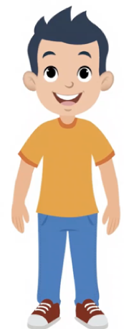
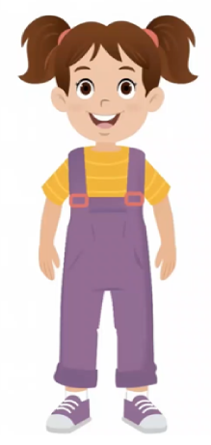
الحوار
اختــتام الحــصة
قراءة
استـماع وتحدث
افتتاح الحصة
مَرْحباً. فَضاءُ ٱللَّعِبِ بِمَدْرَسَتي واسِعٌ يَضُمُّ أَلْعاباً مُتَنَوِّعَةً، لكِنَّني أُفَضِّلُ ٱلزُّحْلوقَةَ ٱلَّتي توجَدُ في ٱلْوَسَطِ. بِها سُلَّمٌ طَويلٌ أَصْعَدُ مِنْهُ، وَمَمَرٌّ صَغيرٌ أَقِفُ عَلَيْهِ قَبْلَ أَنْ أَنْزَلِقَ عَلى مُنْحَدَرٍ أَمْلَسَ بِسُرْعَةٍ وَأَنا أَضْحَكُ.
صِفْ لي ٱللُّعْبَةَ ٱلَّتي تُفَضِّلُها بِمَدْرَسَتِكَ يا مَجْدُ؟

Slide 24
الآن دوركم؛ كل واحد يتحاور مع صديقه باستعمال هذه العبارات.
اختــتام الحــصة
قراءة
استـماع وتحدث
افتتاح الحصة
مَرْحَباً. فَضاءُ ٱللَّعِبِ بِمَدْرَسَتي واسِعٌ يَضُمُّ أَلْعاباً مُتَنَوِّعَةً، لكِنَّني أُفَضِّلُ ٱلزُّحْلوقَةَ ٱلَّتي توجَدُ في ٱلْوَسَطِ. بِها سُلَّمٌ طَويلٌ أَصْعَدُ مِنْهُ، وَمَمَرٌّ صَغيرٌ أَقِفُ عَلَيْهِ قَبْلَ أَنْ أَنْزَلِقَ عَلى مُنْحَدَرٍ أَمْلَسَ بِسُرْعَةٍ وَأَنا أَضْحَكُ.
صِفْ لي ٱللُّعْبَةَ ٱلَّتي تُفَضِّلُها بِمَدْرَسَتِكَ يا مَجْدُ؟

Slide 25


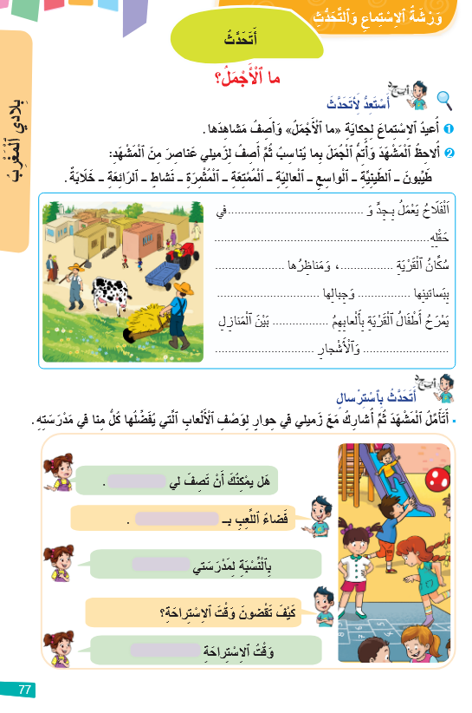
خذوا الكراسة ص 77. من يقرأ التعليمة؟ ما المطلوب؟ أنجزوا بشكل ثنائي. (دقيقتان).
اختــتام الحــصة
قراءة
استـماع وتحدث
افتتاح الحصة

Slide 26
سأعين ثنائيا لعرض الحوار. سيشارك الجميع. انتبهوا. (ثنائيان أو ثلاث).
اختــتام الحــصة
قراءة
استـماع وتحدث
افتتاح الحصة
نَعَمْ،فَضاءُ ٱللَّعِبِ بِ
هَلْ يُمْكِنَكَ أَنْ تَصِفَ لي ؟
بِٱلنِّسْبَةِ لِمَدْرَسَتي
كَيْفَ تَقْضونَ وَقْتَ ٱلِاسْتِراحَةِ؟
وَقْتُ ٱلِاسْتِراحَةِ

Slide 27
هذا جواب آخر. من يقرأ الحوار؟ أنت مجد وأنت ندى.
اختــتام الحــصة
قراءة
استـماع وتحدث
افتتاح الحصة
نَعَمْ، فَضاءُ ٱللَّعِبِ بِمَدْرَسَتي
فَسيحٌ وَجَميلٌ. أَلْعَبُ فيهِ كُرَةَ ٱلْيَدِ. إِنَّها كُرَةٌ خَفيفَةٌ نَتَبادَلُها بِٱلْأَيْدي داخِلَ مِساحَةٍ مُحَدَّدَةٍ بِخُطوطٍ.
هَلْ يُمْكِنَكَ أَنْ تَصِفَ لي ٱللُّعْبَةَ ٱلَّتي تُفَضِّلُها بِمَدْرَسَتِكَ يا مَجْدُ؟
بِٱلنِّسْبَةِ لِمَدْرَسَتي فَاُفَضِّلُ لُعْبَةَ شَدِّ ٱلْحَبْلِ.
كَيْفَ تَقْضونَ وَقْتَ ٱلِاسْتِراحَةِ؟
وَقْتُ ٱلِاسْتِراحَةِ مُمْتِعٌ جِدّاً. نَصْنَعُ خِلالَهُ جَوّاً جَميلاً مَليئاً بِٱلْحَيَوِيَّةِ وَٱلنَّشاطِ.

Slide 28
لنتذكر الحكاية. سأعرض عليكم مشاهد وأنتم تتذكرون أحداثها. سأرى من استطاع تذكر كل الحكاية.
اختــتام الحــصة
قراءة
استـماع وتحدث
افتتاح الحصة
تَذَكُّرُ ٱلْحِكايَةِ

Slide 29

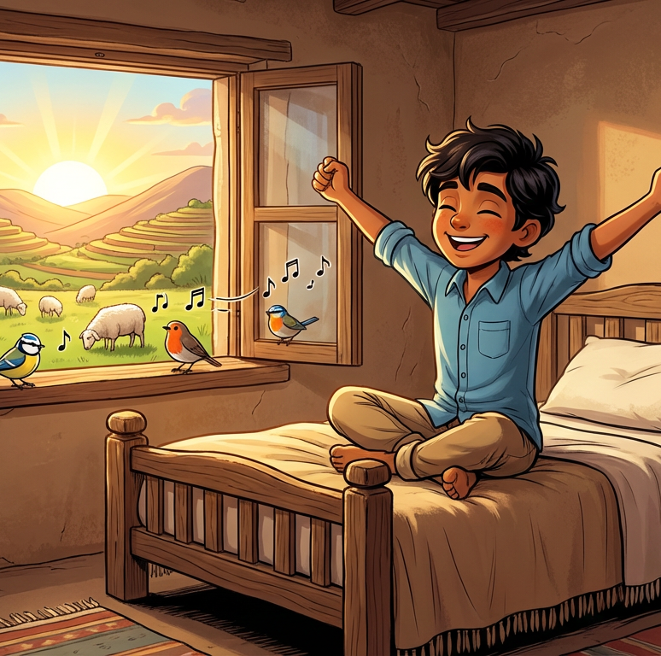

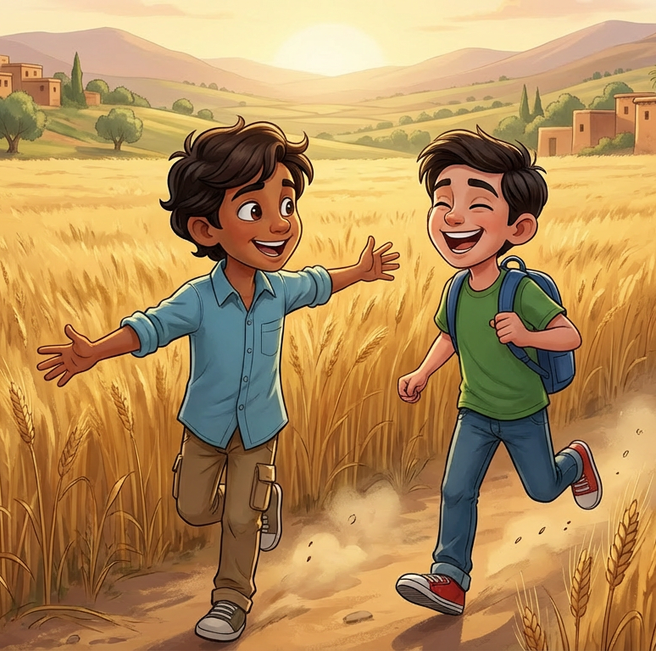
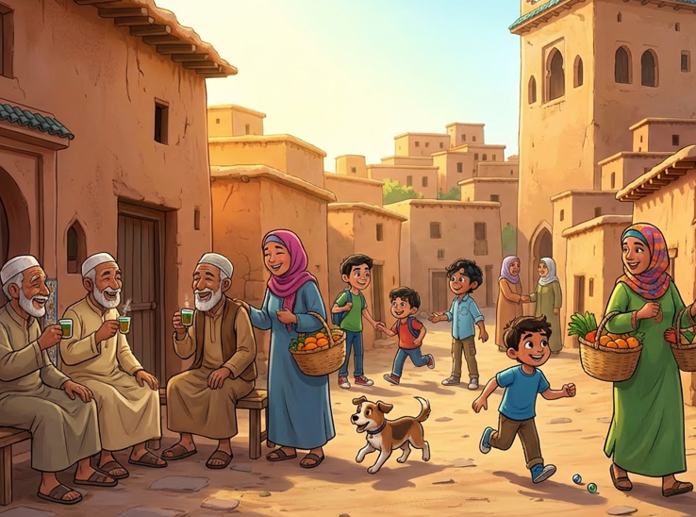
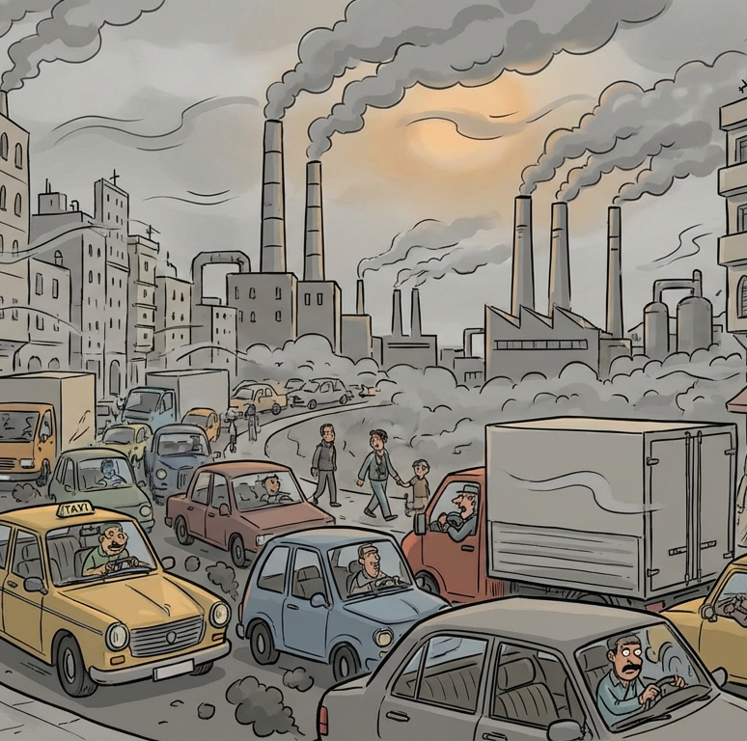
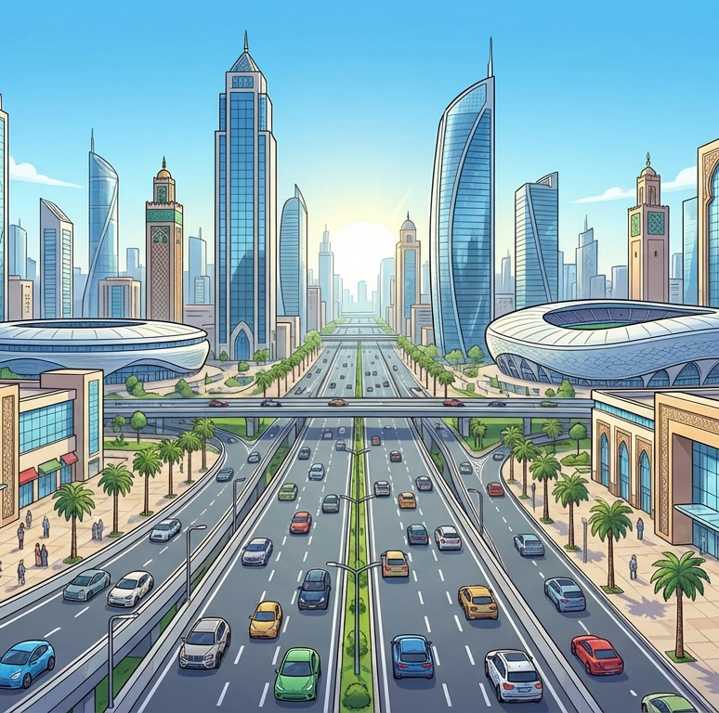
هذه مشاهد الحكاية. من يسرد الحكاية؟ أمامكم دقيقة للتفكير.
اختــتام الحــصة
قراءة
استـماع وتحدث
افتتاح الحصة

Slide 30
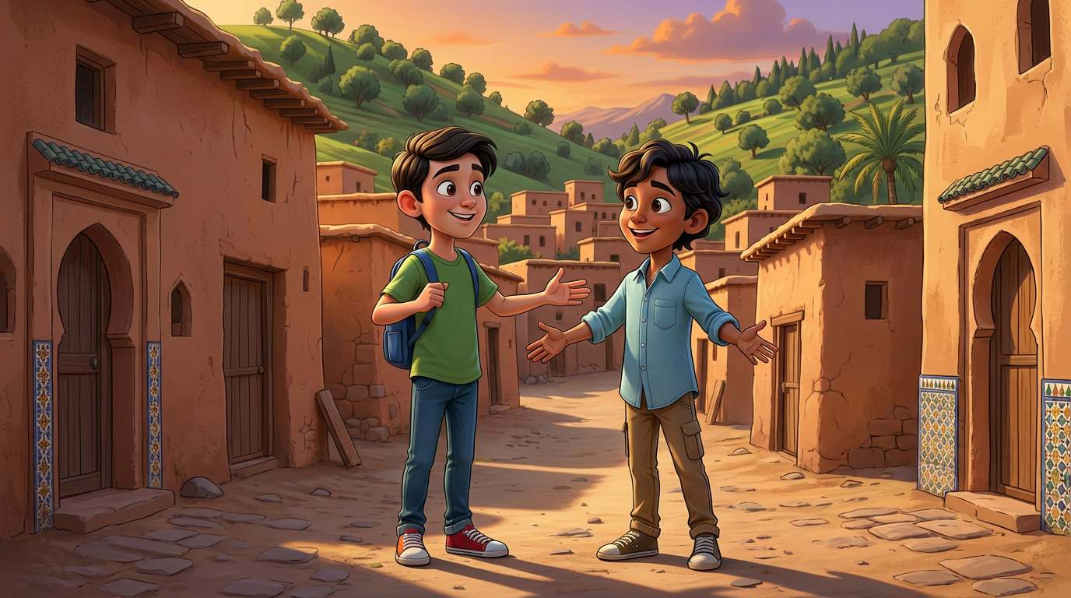
أحسنتم ،سنمر الآن لتشخيص بعض مقاطع الحكاية، هذا مقطع تقديم الحكاية من يشخصه؟
اختــتام الحــصة
قراءة
استـماع وتحدث
افتتاح الحصة
اَلْكاتِبُ

Slide 31
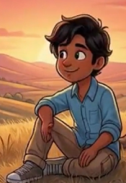
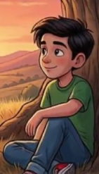
أحسنتم ، سأختار اثنين منكم لتشخيص بداية الحوار بين الصديقين. يستعمل المتعلمون تعابير الوجه وحركات اليدين والجسد أثناء التشخيص ...
اختــتام الحــصة
قراءة
استـماع وتحدث
افتتاح الحصة

Slide 32
هذا مشهد آخر. سأعين ثنائيا آخر.
اختــتام الحــصة
قراءة
استـماع وتحدث
افتتاح الحصة

Slide 33
المقطع الثالث.
اختــتام الحــصة
قراءة
استـماع وتحدث
افتتاح الحصة

Slide 34

فسحة قصيرة

Slide 35
قفوا. ابدؤوا عند الإشارة
اختــتام الحــصة
قراءة
استـماع وتحدث
افتتاح الحصة
نُنْشِدُ الْقَصيدَةَ " اَلْحَفْلَةُ"

Slide 36
قراءة
قراءة: النص (رحلة لا تنسى الجزء 2 ص 79)
التوقع والتحقق.
القراءات الفردية.
الفهم العام.

Slide 37
قبل أن نقرأ الجزء الثاني من النص، سنتعلم كلمات تساعدنا على فهمه. من يقرأ؟
اختــتام الحــصة
قراءة
استـماع وتحدث
افتتاح الحصة
عَرَّجَ بِٱلْمَكانِ
اَلْقَيْظُ
سَمَرٌ
مِياهٌ عَذْبَةٌ

Slide 38
انتبهوا، من يقرأ معنى «مِياهٌ عذبةٌ»؟ (تلميذان).
اختــتام الحــصة
قراءة
استـماع وتحدث
افتتاح الحصة
مِياهٌ عَذْبَةٌ: غَيْرُ مالِحَةٍ وَصالِحَةٌ لِلشُّرْبِ
لا تَشْرَبْ مِياهَ ٱلْبَحْرِ لأَنَّها لَيْسَتْ مِياهاً عَذْبَةً.

Slide 39
من يقرأ معنى «سَمَرٌ»؟ (تلميذان)
اختــتام الحــصة
قراءة
استـماع وتحدث
افتتاح الحصة
سَمَرٌ (سَمَرَ يَسْمُرُ): حَديثٌ وَحِكاياتٌ بِٱللَّيْلِ
مثالٌ: كُنّا نَسْمُرُ تَحْتَ نورِ ٱلْقَمَرِ نَتَبادَلُ أَطْرافَ ٱلْحَديثِ.

Slide 40
من يقرأ معنى «قَيْظٌ»؟ (تلميذان)
اختــتام الحــصة
قراءة
استـماع وتحدث
افتتاح الحصة
قَيْظٌ (قاظَ يَقيظُ): شِدَّةُ ٱلْحَرِّ
مثالٌ: يَقيظُ ٱلنَّهارُ في فَصْلِ ٱلصَّيْفِ.

Slide 41
من يقرأ معنى «عرج على المكان»؟ (تلميذان)
اختــتام الحــصة
قراءة
استـماع وتحدث
افتتاح الحصة
عَرَّجَ عَلى ٱلْمَكانِ (أَوْ بِٱلْمَكانِ): مَرَّ بِهِ وَتَوَقَّفَ عِنْدَهُ.

Slide 42
من يقرأ المفردات التي شرحناها؟
اختــتام الحــصة
قراءة
استـماع وتحدث
افتتاح الحصة
عَرَّجَ بِٱلْمَكانِ
اَلْقَيْظُ
سَمَرٌ
مِياهٌ عَذْبَةٌ

Slide 43
من يذكرنا بعنوان النص؟
اختــتام الحــصة
قراءة
استـماع وتحدث
افتتاح الحصة
عُنْوانُ النَّصِّ

Slide 44
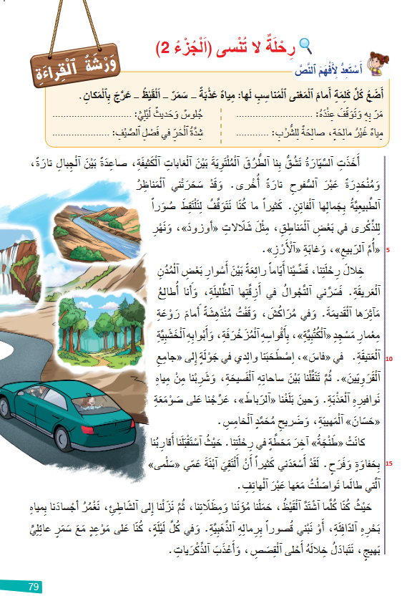
من خلال الصورة والعنوان ومضمون الجزء الأول، ما هي المعلومات التي سيقدمها الجزء الثاني؟
اختــتام الحــصة
قراءة
استـماع وتحدث
افتتاح الحصة
رُبَّما سَيَتَحَدَّثُ ٱلنَّصُّ عَنْ .......

Slide 45
سأعين ثنائيا ليتقاسم معنا توقعه؟ ما الذي جعلكما تتوقعان ذلك؟
اختــتام الحــصة
قراءة
استـماع وتحدث
افتتاح الحصة
رُبَّما سَيَتَحَدَّثُ ٱلنَّصُّ عَنْ ... لِأَنَّ ...

Slide 46
خذوا الصفحة 79، سنقرأ الجزء الثاني من النص. نتذكر بعض شروط القراءة بشكل معبر.
اختــتام الحــصة
قراءة
استـماع وتحدث
افتتاح الحصة
كَيْفَ أَقْرَأُ قِراءَةً مُعَبِّرَةً؟
- أَسْتَخْدِمُ نَبْرَةً وَصَوْتاً يُناسِبانِ ٱلْمَعْنى وٱلْمَشاعِرَ.
مثالٌ: إِذا كانَتْ إِحْدى ٱلشَّخْصِيّاتِ غاضِبَةً أَقْرَأُ بِصَوْتٍ عالٍ يُعَبِّرُ عَنِ ٱلْغَضَبِ.
-أَسْتَعْمِلُ تَعابيرَ ٱلْوَجْهِ وَحَرَكاتِ ٱلْجَسَدِ.

Slide 47
سأقرأ. تابعوا معي وأنتم تضعون أصابعكم تحت كل كلمة أقرؤها لتتحققوا من توقعاتكم.
اختــتام الحــصة
قراءة
استـماع وتحدث
افتتاح الحصة

Slide 48
سأعين من يقرأ؟– تابع(ي). -ارفعوا أيديكم حين تسمعون كلمة لا تفهمونها. (15 دقيقة)
اختــتام الحــصة
قراءة
استـماع وتحدث
افتتاح الحصة

Slide 49
نعود إلى توقعاتنا، من كان توقعه قريبا من أحداث النص؟
اختــتام الحــصة
قراءة
استـماع وتحدث
افتتاح الحصة

Slide 50
من يقرأ هذا المقطع بشكل معبر؟ (الشخصية فرحة وسعيدة بلقاء ابنة عمتها)
اختــتام الحــصة
قراءة
استـماع وتحدث
افتتاح الحصة
لَقَدْ أَسْعَدَني كَثيراً أَنْ أَلْتَقِيَ ٱبْنَةَ عَمّي "سَلْمى" ٱلَّتي طالَما تَواصَلْتُ مَعَها عَبْرَ ٱلْهاتِفِ.

Slide 51
من يقرأ السؤال الأول؟ عودوا إلى النص وابحثوا عن الجواب.
اختــتام الحــصة
قراءة
استـماع وتحدث
افتتاح الحصة
ما ٱلْمُدُنُ ٱلَّتي زارَتْها مَرْيَمُ خِلالَ رِحْلَتِها؟

Slide 52
من يتقاسم جوابه؟ ما المقطع من النص الذي يثبت ذلك؟
اختــتام الحــصة
قراءة
استـماع وتحدث
افتتاح الحصة
ما هِيَ ٱلْمُدُنُ ٱلَّتي زارَتْها مَرْيَمُ خِلالَ رِحْلَتِها؟

Slide 53
من يقرأ السؤال الثاني؟ عودوا إلى النص وابحثوا عن الجواب.
اختــتام الحــصة
قراءة
استـماع وتحدث
افتتاح الحصة
أَيْنَ كانَتْ مَرْيَمُ تَقْضي وَقْتَها عِنْدَما يَشْتَدُّ ٱلْقَيْظُ؟

Slide 54
من يتقاسم جوابه؟ من يقرأ العبارة الذي تثبت ذلك؟
اختــتام الحــصة
قراءة
استـماع وتحدث
افتتاح الحصة
أَيْنَ كانَتْ مَرْيَمُ تَقْضي وَقْتَها عِنْدَما يَشْتَدُّ ٱلْقَيْظُ؟

Slide 55
اختتام الحصة
اختتام الحصة
ماذا تعلمت اليوم؟
الواجب المنزلي

Slide 56
ماذا تعلمتم خلال هذه الحصة؟
اختــتام الحــصة
قراءة
استـماع وتحدث
افتتاح الحصة
في هَذِهِ ٱلْحِصَّةِ
قَرَأْنا نَصّاً قَدَّمَ مَعْلوماتٍ عَنْ ...
تَعَلَّمْتُ ٱسْتِعْمالِ أُسْلوبِ ...
حَيْثُ نَسْتَعْمِلُ .... مِثْلَ .......

Slide 57
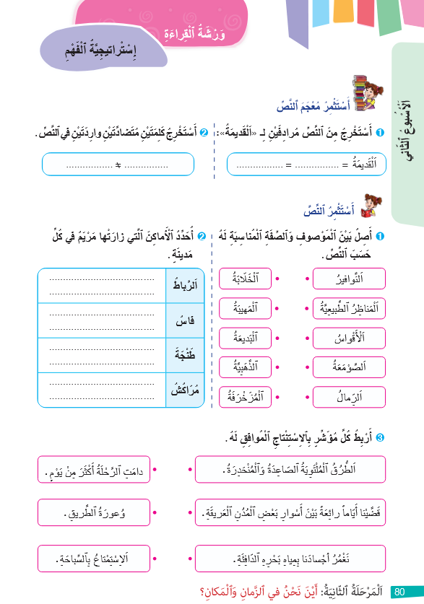
اقرؤوا النص في بيوتكم ثم أجيبوا عن سؤال المعجم. ضعوا علامة أمامه.
اختــتام الحــصة
قراءة
استـماع وتحدث
افتتاح الحصة

Slide 58


إلى اللقاء في الحصة المقبلة.
اختــتام الحــصة
قراءة
استـماع وتحدث
افتتاح الحصة

Slide 59
بناء على إنجازات المتعلمين خلال الممارسة المستقلة
ما تقديرك لنسبة التحكم في هدف الدرس؟
تسجل النسبة على صفحة اليوم من مذكرة الأستاذ.

